Slide 1
Universidad Nacional Autónoma de México
Facultad de Ingeniería
Diseño Digital Moderno
Proyecto 2: ALU
Profesora: Elizabeth Fonseca Chavez
Alumno: Quintanar Ramírez Luis Enrique

Slide 2
Objetivos
Analizar, diseñar, simular e implementar arquitecturas aritméticas y lógicas.
Implementar multiplexores en una tarjeta lógico-programable

Slide 3
Introducción
¿Qué es una ALU?
Unidad Lógico-Aritmética (ALU, por sus siglas en inglés) es un circuito digital que calcula operaciones aritméticas (suma, resta, multiplicación, etc) y operaciones lógicas (and, or, not, etc)

Slide 4
Introducción
¿Qué es un Multiplexor?
Son circuitos combinacionales con dos tipos de entradas (datos y control) y una salida. Las entradas de control seleccionan una, y solo una, entrada de datos para permitir la salida

Slide 5
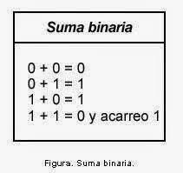
Introducción
Suma Binaria
Para realizar una suma binaria, consideramos

Slide 6
Introducción
Resta Binaria (N-1)
Para realizar la resta en esta tarjeta, realizaremos una suma, como sólo queremos obtener N-1 (el número menos uno), al número dado, le sumaremos solo unos, es decir:
11 → Acarreos
1110 → 14
+ 1111
= 1| 1101 → 13, con acarreo

Slide 7
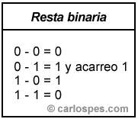
Introducción
Resta Binaria (A-B)
Para realizar una resta binaria, consideramos

Slide 8
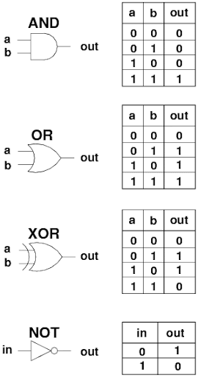
Introduccion
Operación AND y XOR

Slide 9
Desarrollo
Para realizar el diseño, será necesario dividir el problema en dos partes, una Unidad Lógica (UL) y otra Unidad Aritmética (UA), la unidad Lógica se encargará de realizar la operación AND y XOR, y la Unidad Aritmética realizará la operación Suma y Resta

Slide 10
Desarrollo
Necesitaremos, además, dos multiplexores, uno de 2 a 1 y otro de 4 a 1:
El mux2x1 se encargará de guiar la decisión de realizar una operación lógica o una operación aritmética
Mientras que el mux4x1 se encargará del control del segundo número, esto dentro de la unidad aritmética

Slide 11
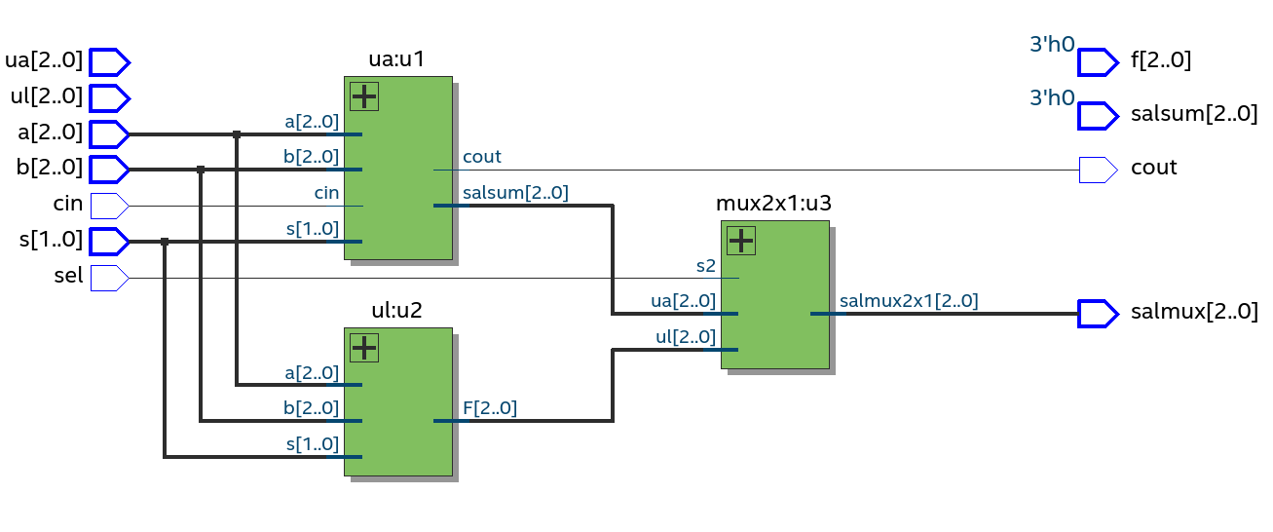
Desarrollo

Slide 12
Desarrollo
Como observamos en la imagen anterior, vemos que el RTL consta de dos partes, una lógica (UL) y una aritmética (UA).
La UA consta de un multiplexor que nos permitirá realizar la suma y la resta, además de otras operaciones que serán irrelevantes
La UL, a partir de la entrada de dos datos, nos dará una salida según un selector que realizará las operaciones AND y XOR entre otras operaciones

Slide 13
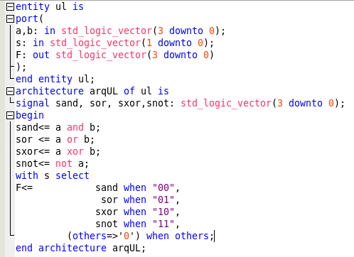
Desarrollo
Unidad Lógica
S | Salida
00 | A and B
01 | A or B
10 | A xor B
11 | Not A

Slide 14
Desarrollo
Unidad Aritmética
A
‘0’
00
01
10
11
A
B
Cin
S
Cout
S
B
MUX4x1
SUM
Cout
‘1’
s1
s0
Cin

Slide 15
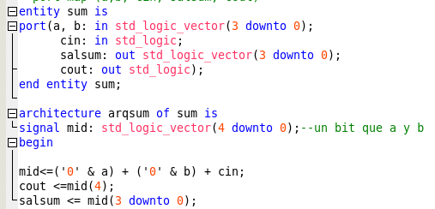
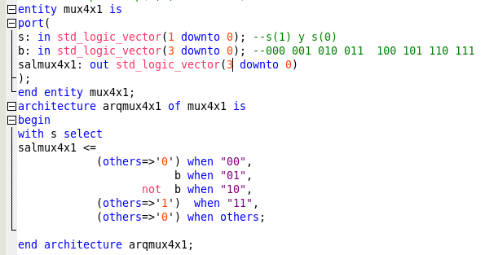
Desarrollo
Unidad Aritmética
Cin | S1 | S0 | Salida
0 | 0 | 0 | A
0 | 0 | 1 | A + B’
0 | 1 | 0 | A + B
0 | 1 | 1 | A - 1
1 | 0 | 0 | A + 1
1 | 0 | 1 | A - B
1 | 1 | 0 | A + B +1
1 | 1 | 1 | A

Slide 16
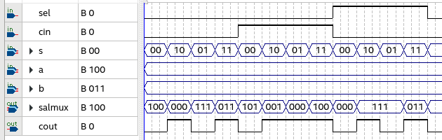
Simulación

Slide 17
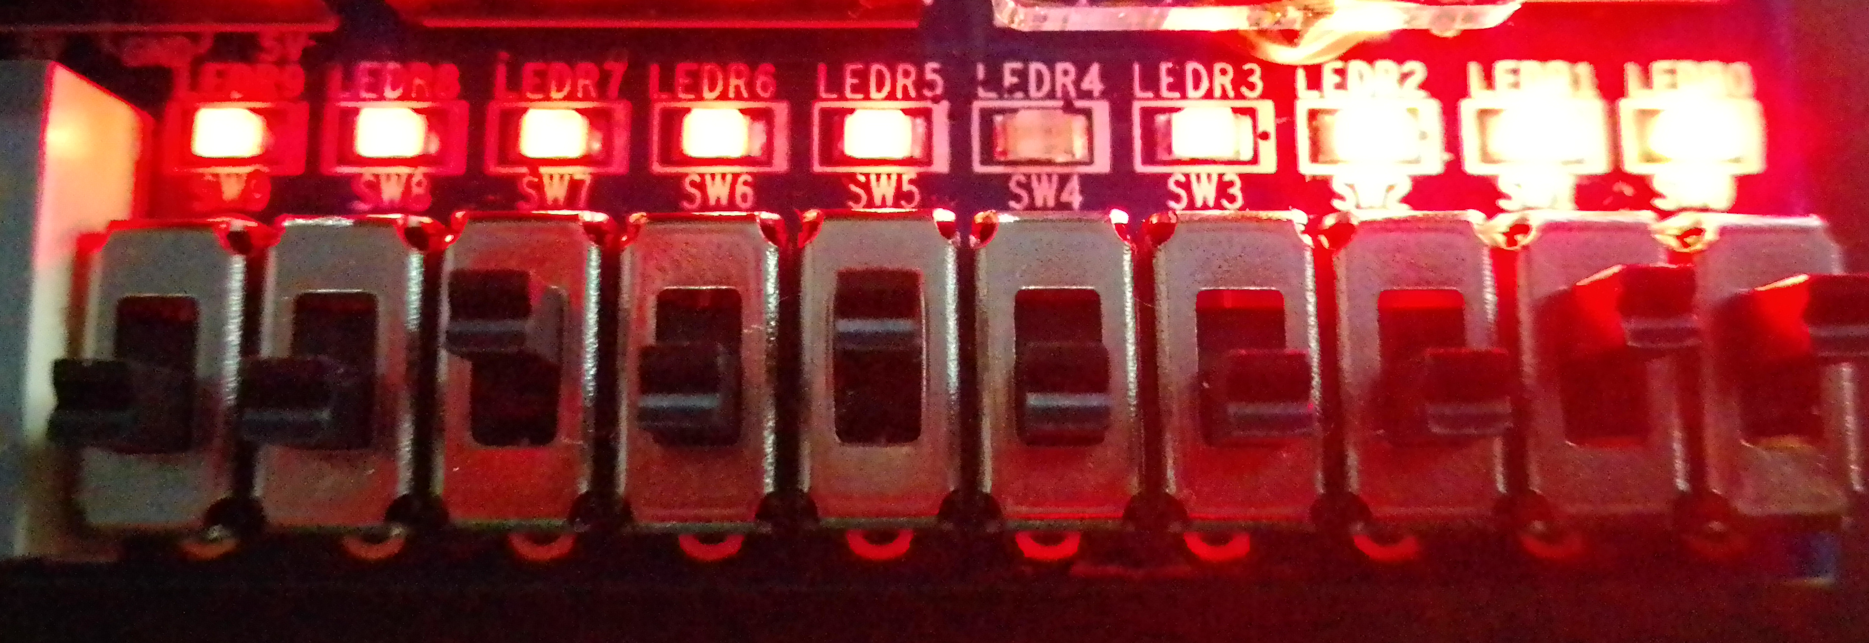
Pruebas en Tarjeta (UA - SUMA A+B)
Cout (Acarreo Salida)
Salida (A+B)
100+011 = 111
Cin (UA)
Selector Operacion
(10, en UA indica SUMA)
A – 100 en binario.
Indica Numero 4
B – 011 Binario
Indica numero 3
Selector
(0-UA o 1-UL)

Slide 18
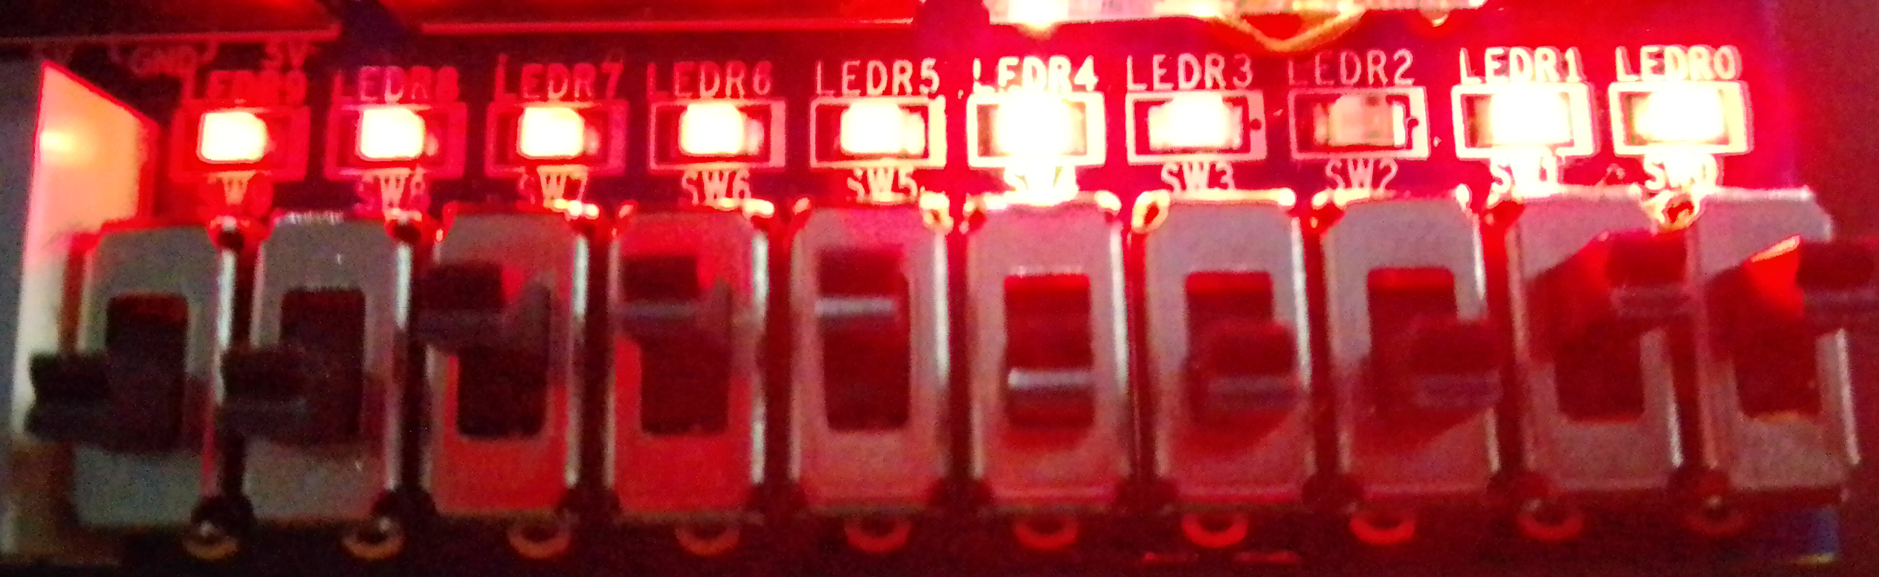
Pruebas en Tarjeta (UA - RESTA A-1)
Cout (Acarreo Salida)
Salida (A-1)
100 + 111 = 011
Cin (UA)
Selector Operacion
(11, en UA indica RESTA N-1)
A – 100 en binario.
Indica Numero 4
Selector
(0-UA o 1-UL)

Slide 19
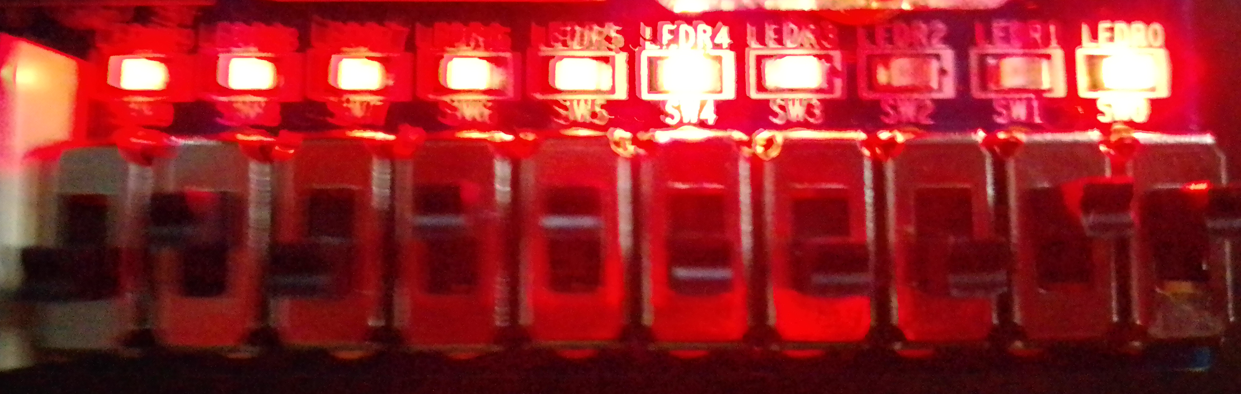
Pruebas en Tarjeta (UA - SUMA A-B)
Cout (Acarreo Salida)
Salida (A+B)
100-011 = 001
Cin (UA)
Selector Operacion
(01, en UA indica RESTA A-B)
A – 100 en binario.
Indica Numero 4
B – 011 Binario
Indica numero 3
Selector
(0-UA o 1-UL)

Slide 20
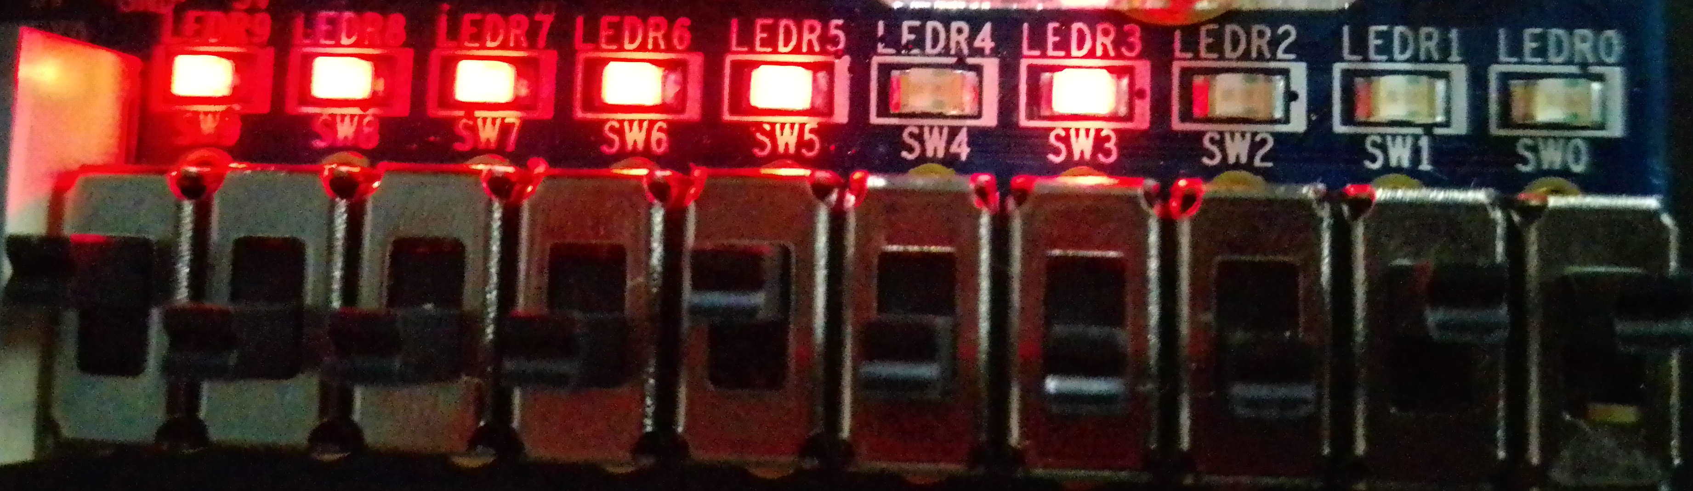
Pruebas en Tarjeta (UL – A AND B)
Salida (A and B)
100 and 011 = 000
Selector Operacion
(00, en UL indica AND A and B)
A – 100 en binario.
B – 011 Binario
Selector
(0-UA o 1-UL)

Slide 21
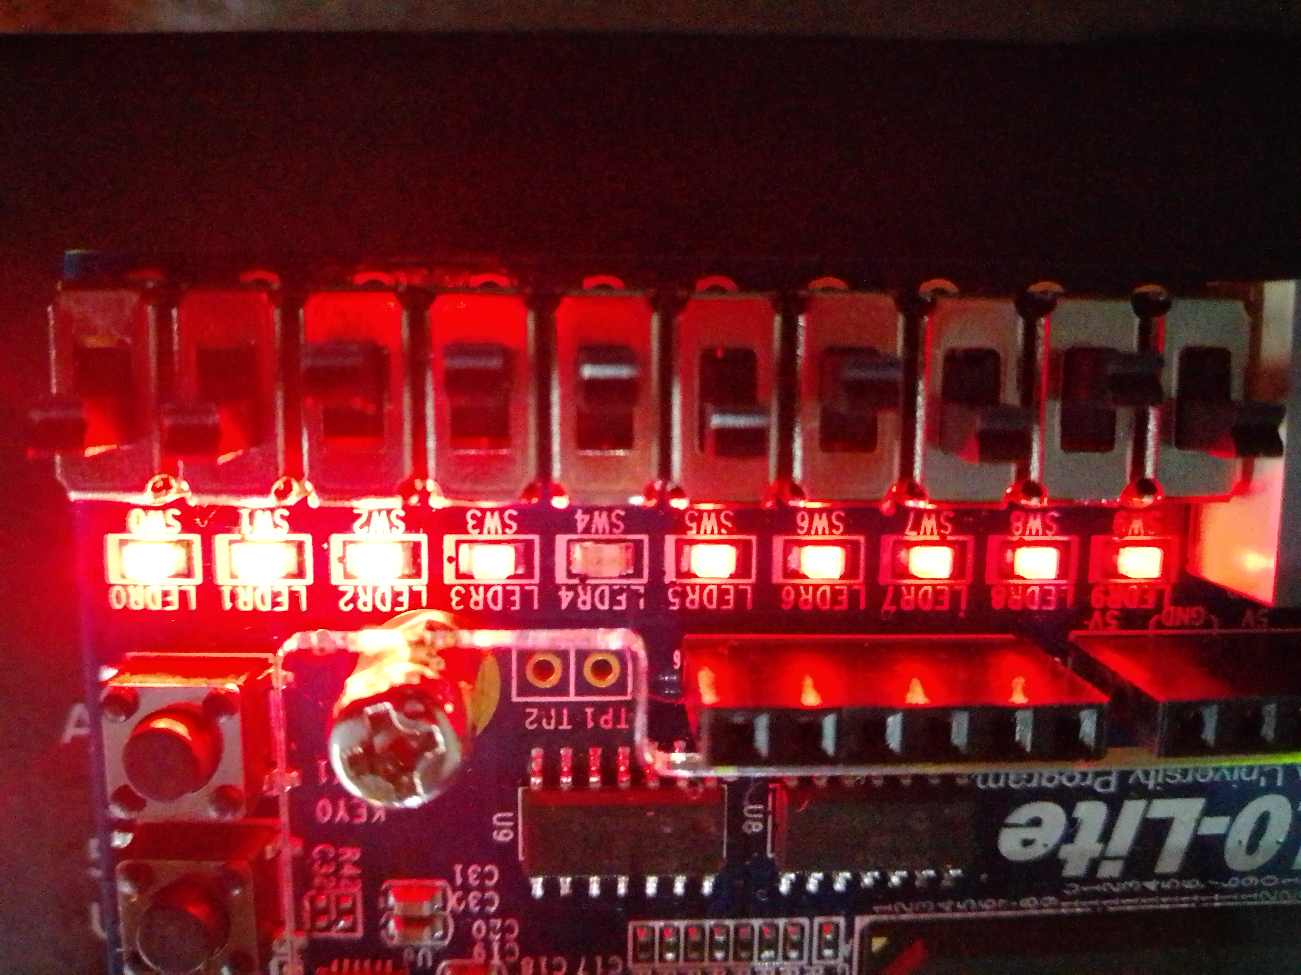
Pruebas en Tarjeta (UL – A XOR B)
Salida (A xor B)
100 xor 011 = 111
Selector Operacion
(10, en UL indica XOR A xor B)
A – 100 en binario
B – 011 Binario
Selector
(0-UA o 1-UL)

Slide 22
Conclusiones
Pudimos observar el comportamiento de una ALU. Implementamos, además, multiplexores para hacer varias tareas cambiando un selector y también pudimos diseñar todo el problema como si fuera una caja negra. Aunque nosotros sabemos cómo funciona, algún otro usuario no necesitaría conocer el funcionamiento, sólo ocuparía los resultados dados

Slide 23
Referencias
Chávez, Elba (s.f) Multiplexores. Recuperada el 19 de octubre de 2021 de http://profesores.fi-b.unam.mx/normaelva/multiplexores_binarios.pdf
Fonseca E.[Profesora Elizabeth Fonseca](2020) ULA. [Archivo de video] Youtube. https://www.youtube.com/watch?v=8vszGhGa1RI&t=6s

